Slide 1
Plan
Introduction
Module 0 : Tableaux deux indices
Module 1 : Structures
Module 2 : Fichiers
Module 3 : Pointeurs
Module 4 : Compléments

Slide 2
Tableaux bidimensionnels
Concept
int statistiques[NB_JOUEURS][NB_CARACTS];
statistiques
statistiques[1][2]
statistiques

Slide 3
Tableaux bidimensionnels
Initialisation au moment de la déclarative
// 1 joueur = 1 personnage
int statistiques[NB_JOUEURS][NB_CARACTS] = { { 8,14,12,10,13,18 }, { 16,16,12,13, 8,10 }, { 13, 8,14,10,18,12 } };
ou encore
int statistiques[][NB_CARACTS] = { { 8,14,12,10,13,18 }, { 16,16,12,13, 8,10 }, { 13, 8,14,10,18,12 } };
Lorsqu'il y a initialisation, seul le nombre de colonnes est obligatoire.

Slide 4
Tableaux bidimensionnels
int statistiques[NB_JOUEURS][NB_CARACTS] = { 0 };
initialise la première cellule à 0 et toutes les autres au zéro du type correspondant
➔ initialise toutes les cellules à 0
int statistiques[NB_JOUEURS][NB_CARACTS] = { {0},{1},{2} };
0 | 0 | 0 | 0 | 0 | 0
1 | 0 | 0 | 0 | 0 | 0
2 | 0 | 0 | 0 | 0 | 0

Slide 5
Tableaux bidimensionnels
Lecture - impression
Obtenir et afficher la valeur de la 3e caractéristique du 2e joueur :
scanf_s("%d", &statistiques[1][2]);
printf("%d", statistiques[1][2]);
Rappel : les indices varient de 0 à (nombre de lignes -1) et de 0 à (nombre de colonnes -1)

Slide 6
Tableaux bidimensionnels
Tableaux de chaines de caractères
Une chaine de caractères étant un tableau, un tableau de chaines de caractères est un tableau de caractères à deux dimensions.
caracteristiques
f | o | r | c | e | \0
d | e | x | t | e | r | i | t | e | \0
c | o | n | s | t | i | t | u | t | i | o | n | \0
i | n | t | e | l | l | i | g | e | n | c | e | \0
s | a | g | e | s | s | e | \0
c | h | a | r | i | s | m | e | \0

Slide 7
Tableaux bidimensionnels
Déclarer et initialiser un tableau permettant de mémoriser les libellés des caractéristiques des joueurs : force, dextérité, constitution, intelligence, sagesse et charisme.
#define LG_LIBELLE 13
...
char caracteristiques[][LG_LIBELLE] = { "force", "dexterite", "constitution",
"intelligence",
"sagesse",
"charisme" };
Notes:
Le nombre de colonnes est TOUJOURS obligatoire

Slide 8
Tableaux bidimensionnels
Afficher la 4e caractéristique :
puts(caracteristiques[3]);
Mettre l'initiale de la 2e caractéristique en majuscule :
caracteristiques[1][0] = toupper(caracteristiques[1][0]);
Obtenir une nouvelle valeur pour la 3e caractéristique :
gets_s(caracteristiques[2], LG_LIBELLE);

Slide 9
Tableaux bidimensionnels
Tableaux et fonctions
Écrire une fonction permettant de mettre en majuscule l'initiale de chaque caractéristique.
↓ libellés, nbLibellés
initialesMajuscule
↓ libellés

Slide 10
Tableaux bidimensionnels
// prototype (fonction générique)
void initialesMajuscule(char libelles[][LG_LIBELLE], int nbLibelles);
// Appel
initialesMajuscule(caractéristiques, NB_CARACTS);
// Définition de la fonction
void initialesMajuscule(char libelles[][LG_LIBELLE], int nbLibelles) {
for(int iLibelle = 0 ; iLibelle < nbLibelles; iLibelle++)
libelles[iLibelle][0] = toupper(libelles[iLibelle][0]);
}

Slide 11
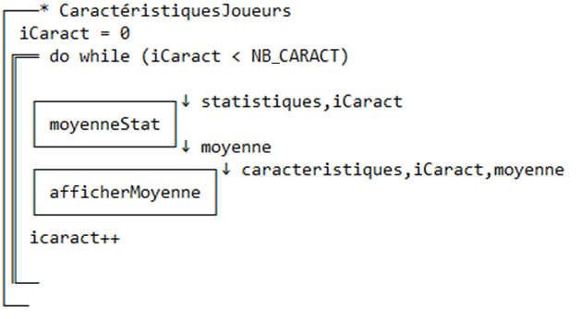
Exercice
Sur base des statistiques et des caractéristiques proposées ci-avant, afficher pour chaque caractéristique, son libellé (avec initiale en majuscule) et la moyenne obtenue par les 3 joueurs. Calcul de la moyenne et affichage seront 2 fonctions.

